Slide 1
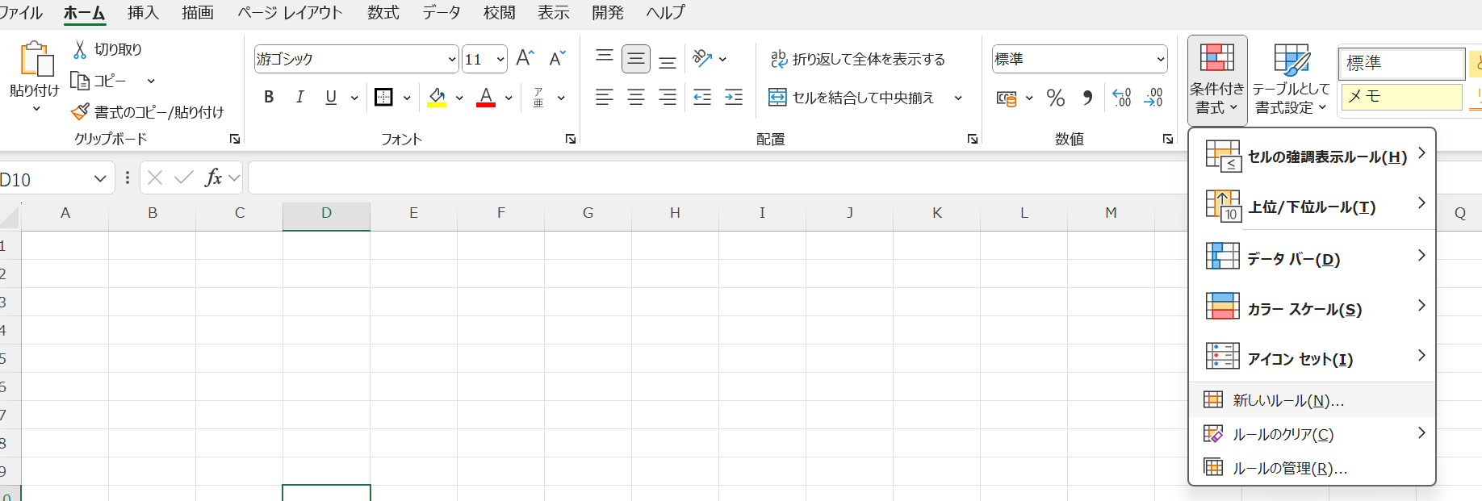
「条件付き書式」を選択
「ホーム」タブを選択
「新しいルール」を選択

Slide 2
こちらを選択
数式を入力
「書式」を選択

Slide 3
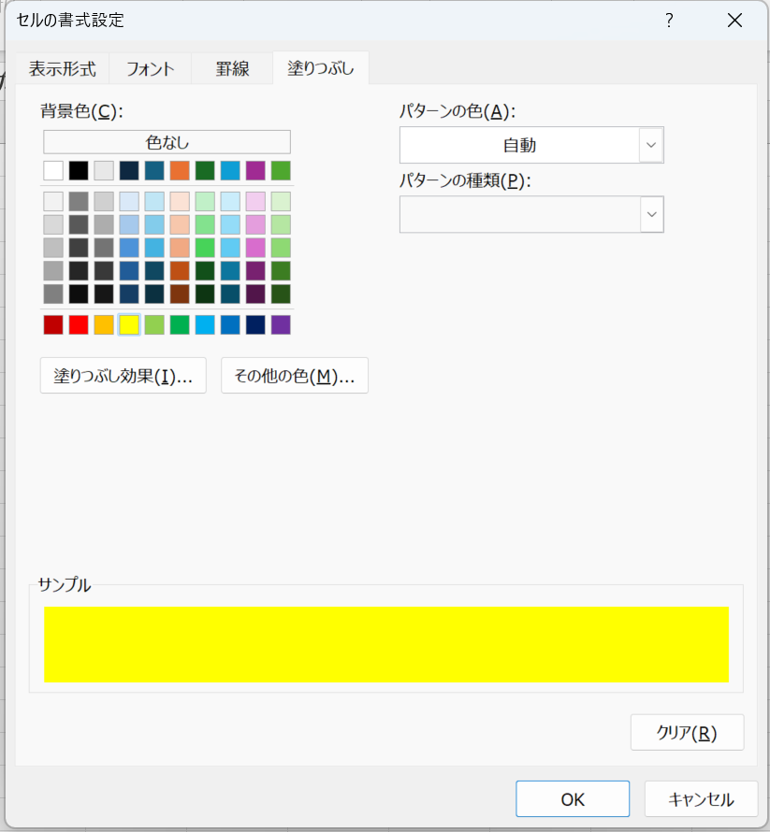
今回は「黄」の「塗りつぶし」で設定します
「OK」を選択

Slide 4
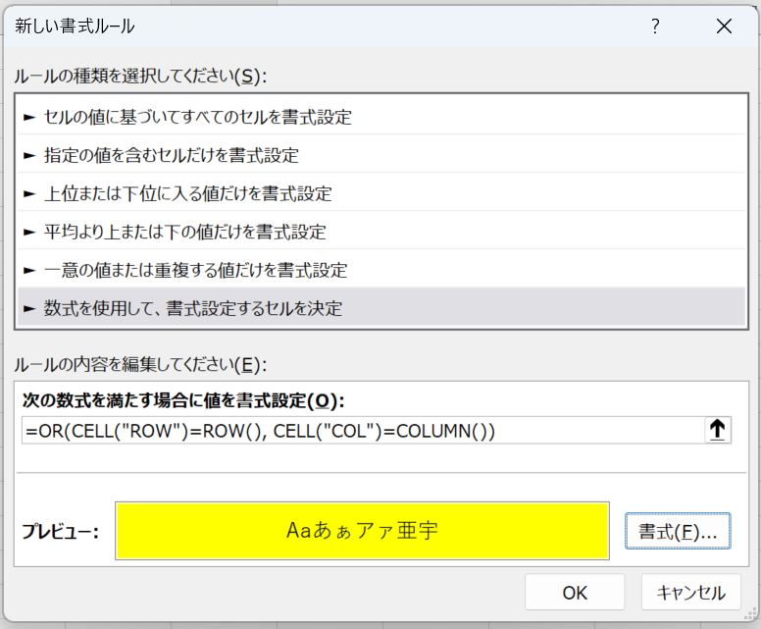
「OK」を選択

